Slide 1
Projet VigneNette
Déroulement proposé

Slide 2
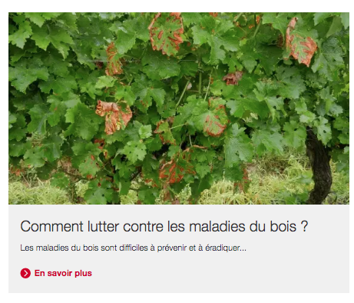
Projet IA Terminale SI
Problématique
Comment surveiller et détecter le plus tôt possible l'apparition de maladies sur les vignes ?
Problème actuel et concret
L’IA au service de la santé et de l’environnement
Source : https://www.agro.basf.fr/fr/cultures/vigne/maladies_de_la_vigne/maladies_du_bois/

Slide 3
Démarche pédagogique : projet
Compétences et connaissances
Innover
I6 : Évaluer une solution.
(Mesure et tests des performances de tout ou partie de la solution innovante, amélioration continue)
Analyser
A4 : Analyser le traitement de l’information.
(Algorithme, programme, notions sur l’intelligence artificielle)
Expérimenter / Simuler
E7 : Modifier les paramètres influents et le programme de commande en vue d’optimiser les performances d’un produit
(Processus itératif d’amélioration des performances)
E9 : Valider un modèle numérique de l’objet simulé.
(Écarts entre les performances simulées et mesurées, limites de validité d’un modèle)

Slide 4
Les étapes de réalisation du projet
1-Prise en main
Classifier des images en utilisant un CNN existant
2-Transfer learning
Préparer les images (dataset)
Découvrir des paramètres d’entraînement
3-Simulation
Créer une IHM
Découvrir les fonctions Matlab utilisées
Comparer des CNN
Réentraîner un CNN sur le dataset
Faire plusieurs essais jusqu’à répondre aux exigences
4-Déploiement
Valider le modèle à partir d’images (Simulink)
Classifier depuis caméra
Enregistrer le nouveau CNN
Transférer sur Raspberry + caméra
Packager une application Windows
Prendre en main Matlab ou Matlab Online

Slide 5
Les étapes du projet
Prise en main
Prise en main
Transfer learning
Simulation
Déploiement
0
2
Classifier en utilisant un CNN existant
3
Comparer des CNN
1
Découvrir les fonctions Matlab utilisées
(si besoin) prise en main de Matlab ou Matlab online

Slide 6
Les étapes du projet
Prise en main
Prise en main
Transfer learning
Simulation
Déploiement
0
Prise en main de Matlab Online
Créer un Live Script

Slide 7
Les étapes du projet
Prise en main
Prise en main
Transfer learning
Simulation
Déploiement
Arborescence accès aux fichiers
1
Prise en main de Matlab Online
Exécution de sections ou du script entier
Le ‘;’ annule l’affichage du résultat de l’instruction
Le script peut être découpé en plusieurs sections qui peuvent être exécutées indépendamment
Zone du résultat d’exécution des scripts
(ici seule la première section a été exécutée)
Workspace = objets chargés en mémoire accessibles depuis les scripts

Slide 8
Les étapes du projet
Prise en main
Prise en main
Transfer learning
Simulation
Déploiement
1
Prise en main de Matlab Online
Ici la deuxième section vient d’être exécutée

Slide 9
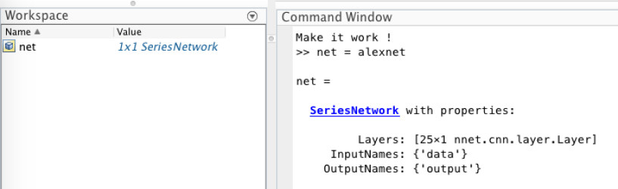
Les étapes du projet
Prise en main
Prise en main
Transfer learning
Simulation
Déploiement
1
Découvrir les fonctions Matlab utilisées
Nom du cnn préexistant dans Matlab
Charger un réseau de neurones à convolution (cnn)
Variable qui contient le cnn

Slide 10
Les étapes du projet
Prise en main
Prise en main
Transfer learning
Simulation
Déploiement
1
Découvrir les fonctions Matlab utilisées
https://fr.mathworks.com/help/matlab/ref/imread.html
https://fr.mathworks.com/help/matlab/ref/imresize.html
https://fr.mathworks.com/help/deeplearning/ref/seriesnetwork.classify.html

Slide 11
Les étapes du projet
Prise en main
Prise en main
Transfer learning
Simulation
Déploiement
1
Découvrir les fonctions Matlab utilisées
https://fr.mathworks.com/help/matlab/ref/figure.html
https://fr.mathworks.com/help/matlab/ref/imshow.html
https://fr.mathworks.com/help/matlab/ref/title.html

Slide 12
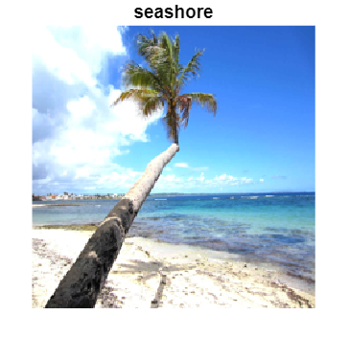
Les étapes du projet
Prise en main
Prise en main
Transfer learning
Simulation
Déploiement
Classifier en utilisant un CNN existant
2
Obtenir le label d’une image

Slide 13
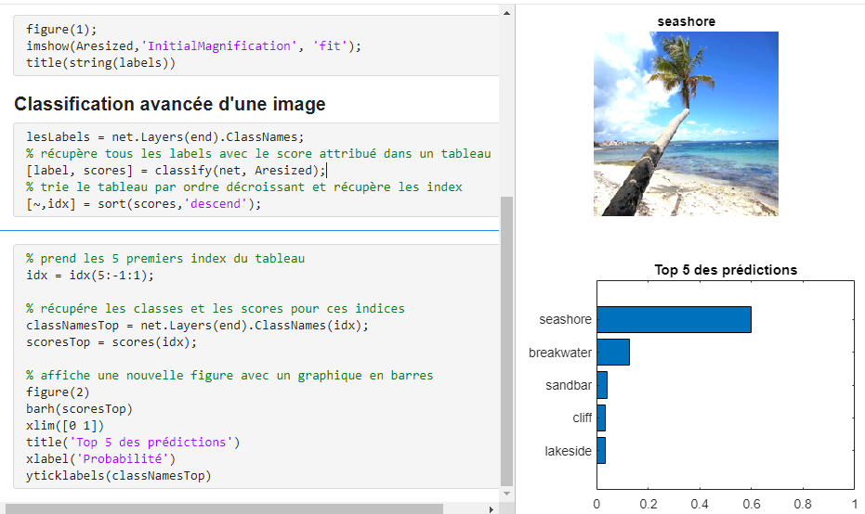
Les étapes du projet
Prise en main
Prise en main
Transfer learning
Simulation
Déploiement
Comparer des CNN
3
Classification avancée
Obtenir les probabilités des 5 premiers labels

Slide 14
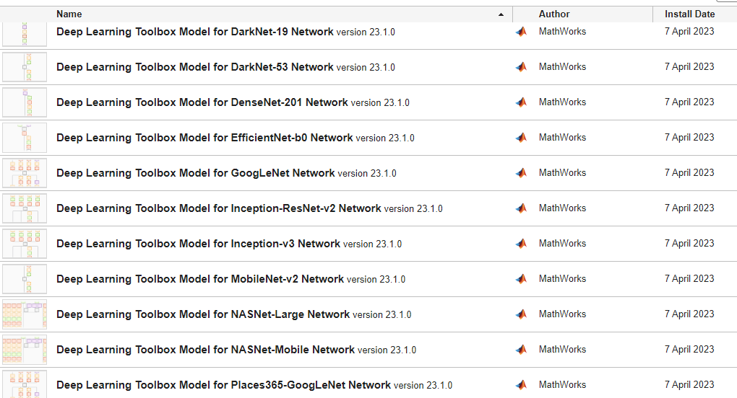
Les étapes du projet
Prise en main
Prise en main
Transfer learning
Simulation
Déploiement
Comparer des CNN
3
Matlab Home > Add-Ons > Manage Add-Ons
Liste des CNN disponibles

Slide 15
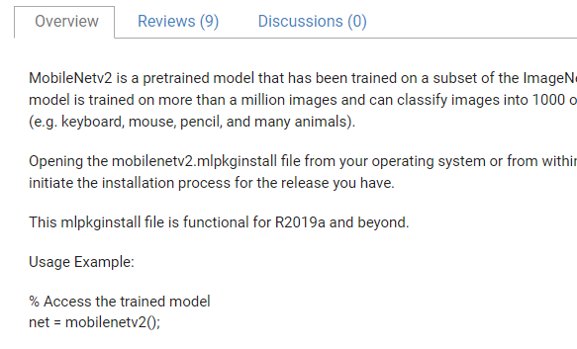
Les étapes du projet
Prise en main
Prise en main
Transfer learning
Simulation
Déploiement
Comparer des CNN
3
Trouver le nom du CNN
View in Add-Ons explorer
Rubrique « Usage example »

Slide 16
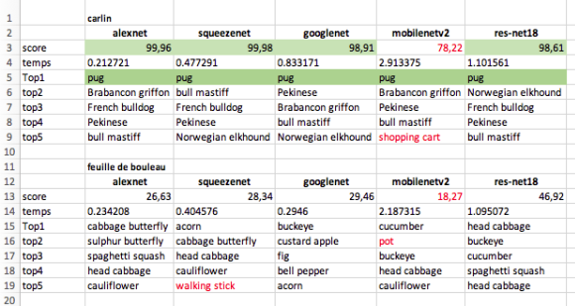
Les étapes du projet
Prise en main
Prise en main
Transfer learning
Simulation
Déploiement
Comparer des CNN
3
Comparaison qualitative de plusieurs CNN
Image au choix + une image de feuille
Choisir le réseau qui sera ré-entraîné (ici GoogleNet)

Slide 17
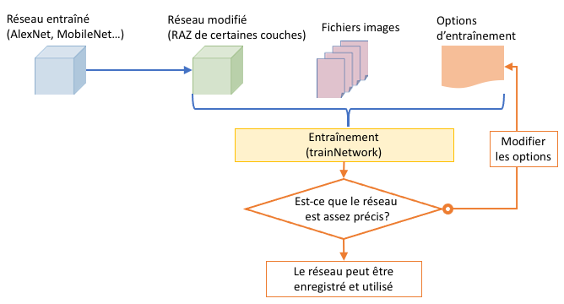
Les étapes du projet
Prise en main
Transfer learning
Préparer les images (dataset)
Simulation
Déploiement
Découvrir des paramètres d’entraînement
Réentraîner un CNN sur le dataset
Faire plusieurs essais jusqu’à répondre aux exigences
Enregistrer le nouveau CNN

Slide 18
Les étapes du projet
Transfer learning
Prise en main
Transfer learning
Simulation
Déploiement
Préparer les images (Dataset)
1
Datastore
Objet Matlab pour lire ou écrire dans une grande quantité de données ou fichiers : pointe sur un répertoire contenant les données
Matlab charge les données en mémoire au fur et à mesure des opérations
ImageDatastore
Datastore spécifique pour les images et le deep learning
Pointe sur un répertoire
Obtention automatique des labels
AugmentedImageDatastore : ajoute du pré-processing aux images avant le traitement par le modèle (changement de taille…)

Slide 19
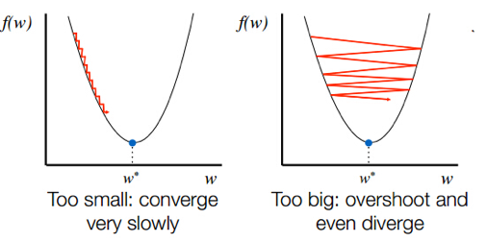
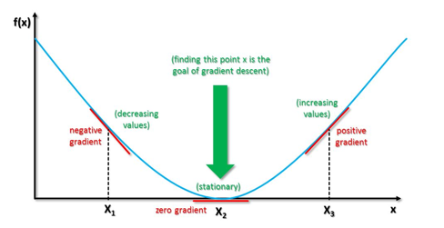
Les étapes du projet
Transfer learning
Prise en main
Transfer learning
Simulation
Déploiement
Découvrir des paramètres d’entraînement
2
Objectif : trouver le minimum de la fonction loss

Slide 20
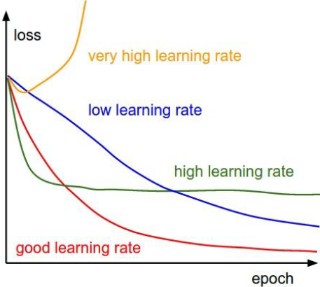
Les étapes du projet
Transfer learning
Prise en main
Transfer learning
Simulation
Déploiement
Découvrir des paramètres d’entraînement
2
Descente de gradient
Pendant l’entraînement, l’algorithme travaille sur des lots d’images (mini-batches)
L’algorithme ajuste les paramètres après avoir comparé les labels prédits avec les labels réels sur le mini-batch actif
Une époque = toutes les images ont été testées dans les mini-batchess
Calculer de préférence nombre d’images d’entraînement divisible par la taille de mini-batch

Slide 21
Les étapes du projet
Transfer learning
Prise en main
Transfer learning
Simulation
Déploiement
Découvrir des paramètres d’entraînement
2
Algorithme d’entraînement
Nombre d’images des mini-batchs
Source : https://fr.mathworks.com/help/deeplearning/ref/trainingoptions.html

Slide 22
Les étapes du projet
Transfer learning
Prise en main
Transfer learning
Simulation
Déploiement
Découvrir des paramètres d’entraînement
2
Field | Description
InitialLearningRate | Rythme d’apprentissage initial (par défaut 0,01 pour ‘sgdm’ et 0,001 pour ‘adam’
LearnRateSchedule | Définit si le rythme d’apprentissage reste contant toutes les X époques
LearnRateDropPeriod | Nombre d’époques au bout desquelles le rythme d’apprentissage baissera
Shuffle | Option pour « mélanger » les images (par exemple pour chaque époque, les images seront redistribuées dans les mini-batchs)
Source : https://fr.mathworks.com/help/deeplearning/ref/trainingoptions.html

Slide 23
Les étapes du projet
Transfer learning
Prise en main
Transfer learning
Simulation
Déploiement
Réentraîner un CNN sur le dataset
3

Slide 24
Les étapes du projet
Tranfer learning
Prise en main
Transfer learning
Simulation
Déploiement
Faire plusieurs essais jusqu’à répondre aux exigences
4

Slide 25
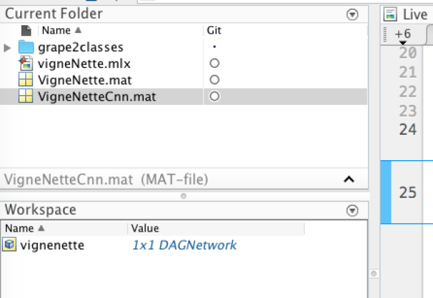
Les étapes du projet
Transfer learning
Prise en main
Transfer learning
Simulation
Déploiement
Enregistrer le nouveau CNN
5
Pour enregistrer le nouveau CNN
Supprimer toutes les variables du workspace SAUF le nouveau réseau de neurones
Enregistrer la variable de type DAG dans un nouveau fichier matlab .mat

Slide 26
Les étapes du projet
Transfer learning
Prise en main
Transfer learning
Simulation
Déploiement
Enregistrer le nouveau CNN
5
Pour réutiliser le réseau entraîné
Charger le fichier Matlab contenant le CNN
On peut ensuite charger le CNN comme précédemment
% charge le fichier Matlab contenant le cnn obtenu par transfer learning
load VigneNetteCnn.mat;
% charge le cnn dans une variable pour pouvoir l’utiliser (par exemple obtenir le label)
net = vignenette;

Slide 27
Les étapes du projet
Prise en main
Transfer learning
Simulation
Déploiement
1
Créer une IHM
2
Valider le modèle à partir d’images (Simulink)

Slide 28
Les étapes du projet
Prise en main
Transfer learning
Simulation
Déploiement
1
Créer une IHM
https://tonnerre.canoprof.fr/eleve/Ressources-SI/IA%20VigneNette%20(D%C3%A9tection%20des%20maladies%20sur%20les%20feuilles%20de%20vigne%20-%20Deep%20Learning%20avec%20Matlab)/activities/02-IHM-VigneNette.html

Slide 29
Les étapes du projet
Prise en main
Transfer learning
Simulation
Déploiement
2
Valider le modèle à partir d’images (Simulink)

Slide 30
Proposition de répartition - Semaine 1
3h
3h
étudiant1 | Analyser le besoin, analyser l'existant, analyser le cahier des charges Faire émerger des pistes de solutions / Brainstorming - Cartes heuristiques Définir le planning et répartir les tâches | Prise en main des CNN sous Matlab / Matlab online
étudiant2
étudiant3

Slide 31
Proposition de répartition - Semaine 2
3h
3h
étudiant1 | Étude qualitative des CNNs Étude quantitative des CNNs | Synthèse des études, comparatif Choix des 2 réseaux à entraîner
étudiant2 | Étude qualitative des CNNs Étude quantitative des CNNs | Synthèse des études, comparatif Choix des 2 réseaux à entraîner
étudiant3 | Préparation carte Raspberry pour Matlab | Prise en main Simulink / carte Raspberry

Slide 32
Proposition de répartition - Semaine 3
3h
3h
étudiant1 | Etude des paramètres d'entraînement Synthèse et mise au point d'une stratégie d'entraînement Test entraînement du CNN1 | Entraînement du cnn 1, algorithme adam, avec différents paramètres Modification d'un paramètre à la fois, sur petit nombre d'époques Conclusions
étudiant2 | Etude des paramètres d'entraînement Synthèse et mise au point d'une stratégie d'entraînement Test entraînement du CNN2 | Entraînement du cnn 2, algorithme adam, avec différents paramètres Modification d'un paramètre à la fois, sur petit nombre d'époques Conclusions
étudiant3 | Préparation du dataset Préparation d'images complémentaires pour évaluer le modèle Déploiement d'une application avec un réseau de neurones existant (exemple : Googlenet) sur la Raspberry (reconnaissance d'objets) | Suite du déploiement d'une application avec un réseau de neurones (exemple : Googlenet) sur la Raspberry (reconnaissance d'objets)

Slide 33
Proposition de répartition - Semaine 4
3h
3h
étudiant1 | Entraînement du cnn 1, algorithme sgdm, avec différents paramètres Ajustement des paramètres pour améliorer le cnn (tests sur images et matrice de confusion) Conclusions | Synthèse des entraînements Choix du réseau final Entraînement du réseau avec les paramètres optimisés, sur un nombre d'époques plus élevés Bilan : matrice de confusion, validation des performances (diagramme d'exigences) Enregistrement du cnn VigneNet
étudiant2 | Entraînement du cnn 2, algorithme sgdm, avec différents paramètres Ajustement des paramètres pour améliorer le cnn (tests sur images et matrice de confusion) Conclusions | Entraînement du modèle 1, algorithme sgdm, avec différents paramètres Modification d'un paramètre à la fois, sur petit nombre d'époques Conclusions
étudiant3 | Déploiement d'une application avec un réseau de neurones (exemple : Googlenet) sur la Raspberry (reconnaissance d'objets) (suite) | Déploiement d'une application avec un réseau de neurones entraîné Test et validation des performances (nombre d'images labellisées par minute…)

Slide 34
Proposition de répartition - Semaine 5
3h
3h
étudiant1 | Validation du réseau sur des images variées Mesure des écarts avec la précédente matrice de confusion Reprise de l'entraînement si besoin Enregistrement du réseau de neurones VigneNet (version définitive) | Application Windows : écriture du code
étudiant2 | Ecriture d'un programme utilisant le réseau de neurones, affichage de la prédiction et de la probabilité | Application Windows : création de l'interface utilisateur
étudiant3 | Intégration du cnn VigneNet à l'application Raspberry (image venant de la caméra / images fixes) avec le CNN VigneNet Simulation (Simulink) et tests (images fixes / caméra : précision, temps de réponse) | Intégration de VigneNet sur l'application pour Raspberry (simulink) Tests : précision, temps de réponse

Slide 35
Proposition de répartition - Semaine 6
3h
3h
étudiant1 | Application Windows : suite | Finalisation de l'application Windows
étudiant2 | Application Windows : écriture du code
étudiant3 | Déploiement sur Raspberry Tests : temps de réponse, nb d'images par minute | Fin de l'intégration sur Raspberry Mesure des écarts simulation / réel Consignation des paramètres à utiliser (nb images par minute)

Slide 36
Proposition de répartition - Semaine 7
3h
3h
étudiant1 | Ajout d'une communication MQTT (Thingspeak) | Fin alerte MQTT
étudiant2
étudiant3 | Création d'un dasboard Thingspeak Ajout d'une communication MQTT (Thingspeak) pour alerter en cas de maladie | Fin alerte MQTT Thingspeak

Slide 37
Proposition de répartition - Semaine 8
3h
3h
étudiant1 | Packaging de l'application (installeur Windows) Tests unitaires (installation de l'application Windows, alertes) Validation des exigences Compte-rendu | Synthèse Préparation du support de communication
étudiant2
étudiant3

